Slide 1


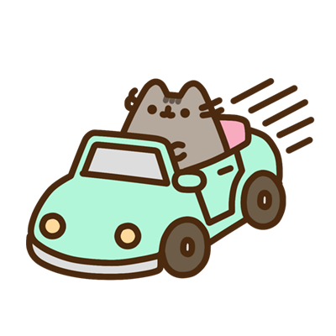
腦筋急轉彎
開始

Slide 2
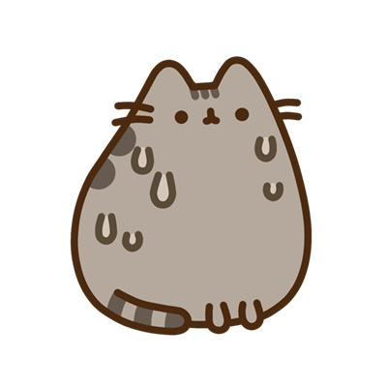



香蕉跌倒了 變成什麼?
香蕉泥
香蕉皮
茄子

Slide 3

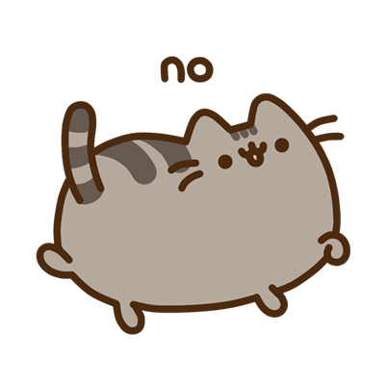

答錯了 加油!
重新開始

Slide 4

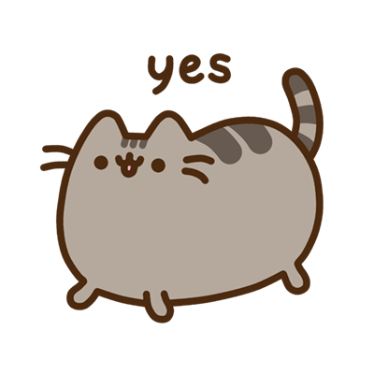

答對了 你好厲害!
再見~

